Slide 1
САЙТ БИБЛИОТЕКИ. YLibrary.
Автор: Беднякова Мария, Коршунов Даниил.

Slide 2
Идея:
Создать сайт библиотеки на котором можно будет знакомиться с хорошими книгами. Добавить функции Алисы.

Slide 3

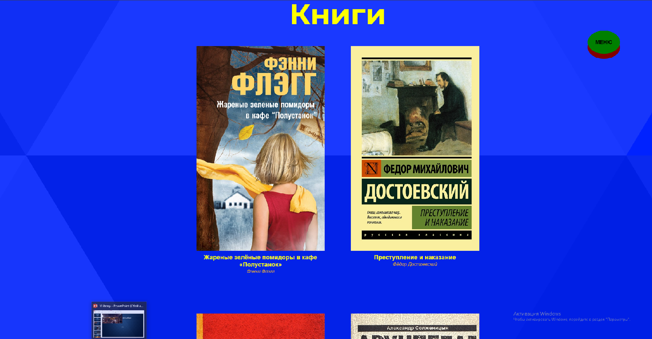

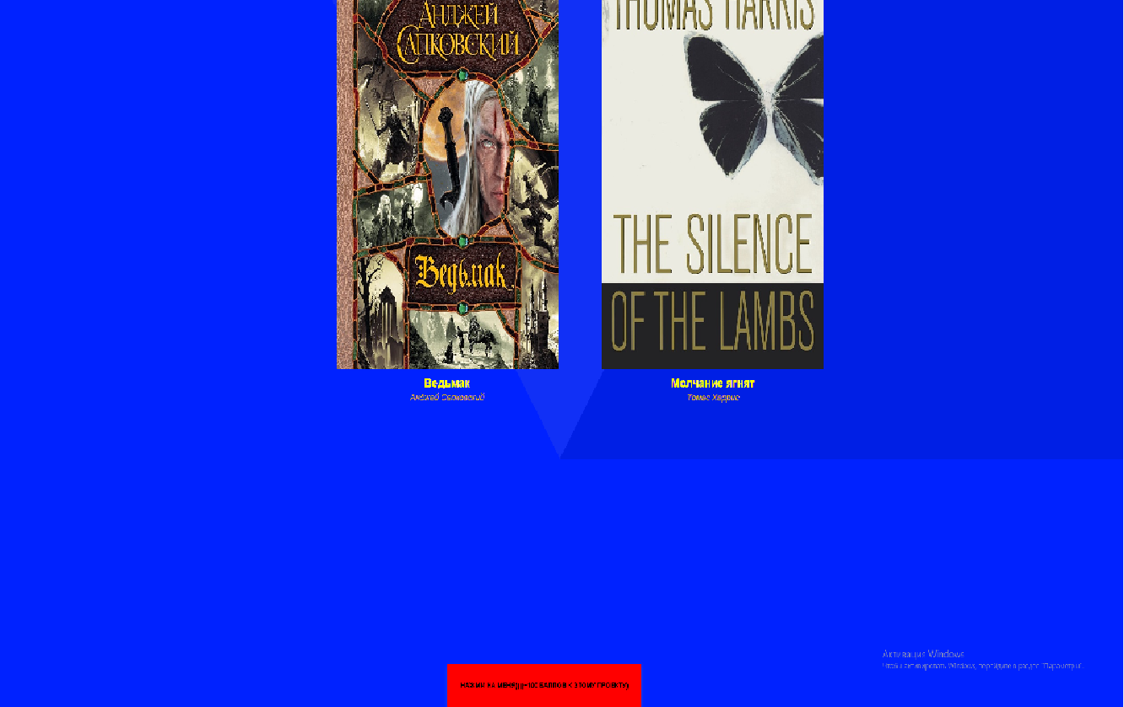

Slide 4
Возможности:
Добавлять книги, авторизовать пользователя, Алиса и многое другое.

Slide 5
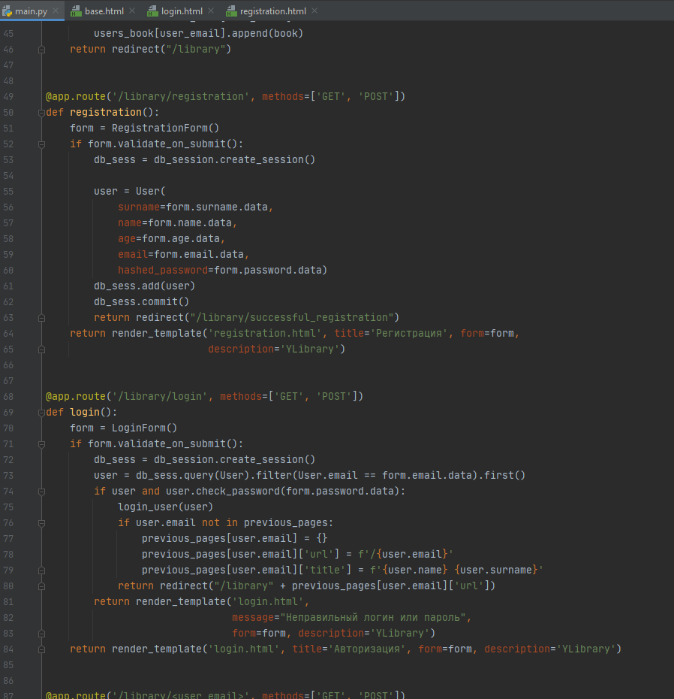
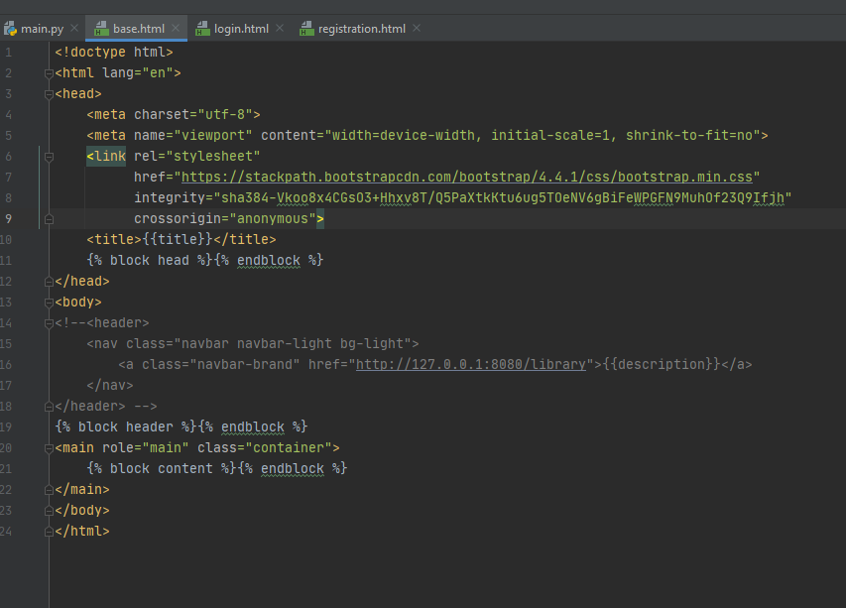
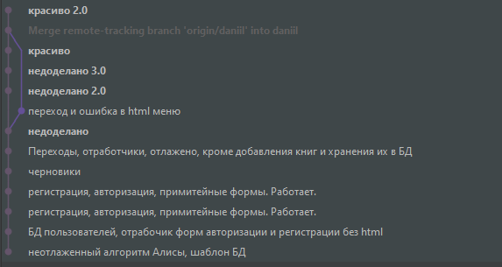
Особенности:
При разработке использовался Flask.
Мы всё создавали в нём. Ещё использовались css, html, Git.

Slide 6
Заключение:
Проект можно усовершенствовать: добавить книг, возможностей, больше функций для Алисы. Потенциал очень большой.
Создавать данную программу было очень интересно, я получил полезный опыт.

